Slide 1
Инструкция для недизайнеров: как правильно создать презентацию

Slide 2

Сформулируйте тему

Slide 3

Определите цель

Slide 4
Продумайте сценарий:

Slide 5
Продумайте сценарий:
Ввести в курс дела

Slide 6

Продумайте сценарий:
Ввести в курс дела

Slide 7
Продумайте сценарий: Заинтриговать

Slide 8

Продумайте сценарий: Польза

Slide 9

Продумайте сценарий: Интрига

Slide 10
Продумайте сценарий: Тезис

Slide 11

Продумайте сценарий: Антитезис

Slide 12

Продумайте сценарий: Заключение

Slide 13
Покажите примеры

Slide 14

Покажите примеры

Slide 15
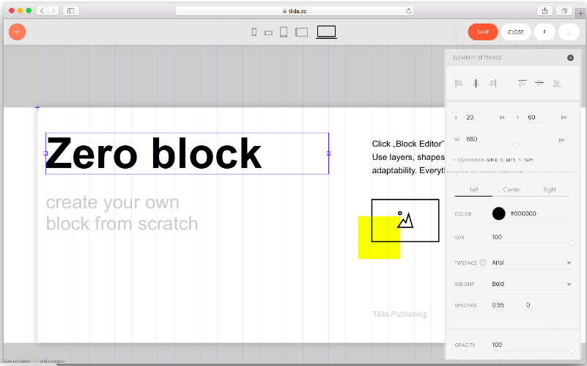
Покажите примеры

Slide 16
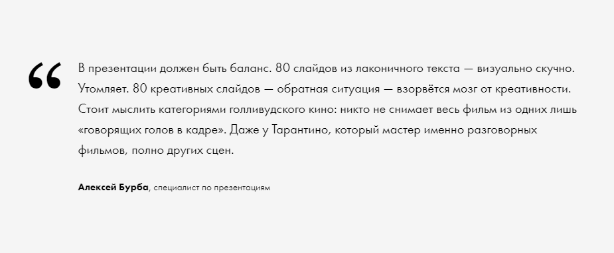
Чередуйте слайды

Slide 17
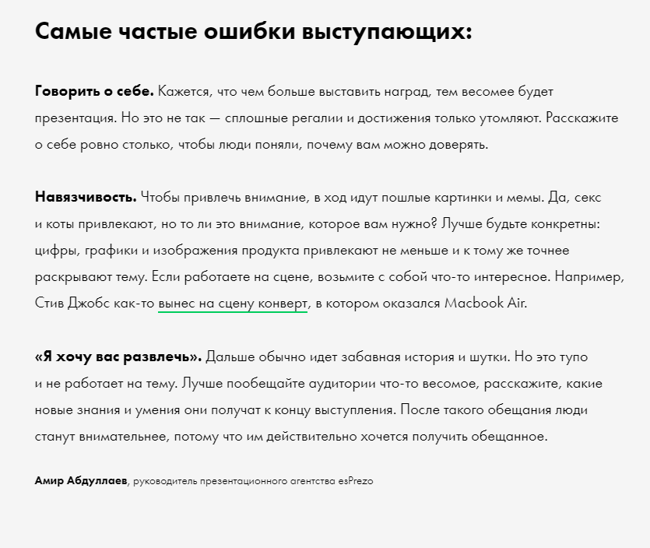
Скажите, что делать дальше

Slide 18
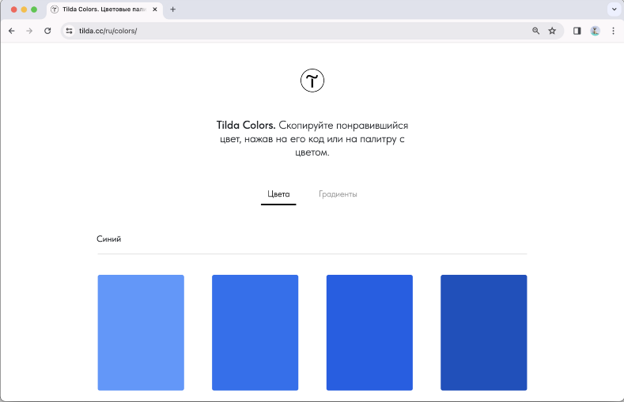
Меньше цветов

Slide 19

Больше контраста

Slide 20

Меньше шрифтов

Slide 21

Меньше шрифтов

Slide 22
Правило третей
Разделите слайд на трети вдоль и поперек. Значимые объекты располагайте на пересечениях. Значимые объекты — это заголовки и иллюстрации

Slide 23

Тексты короче

Slide 24
Рассчитайте сколько слайдов должно быть в презентации
Простое правило, которое можно взять за основу при создании презентаций — один слайд в минуту.

Slide 25
Добавьте изображения
Фотографии и иконки помогают раскрыть содержание, но не должны его заменять. Если вы нашли красивую фотографию «в тему», которая не помогает раскрыть мысль, не используйте ее.

Slide 26
Подружите слайды
В презентации все элементы должны дружить, то есть быть однотипными. Тогда она воспринимается легко, потому что оправдывает ожидания.

Slide 27
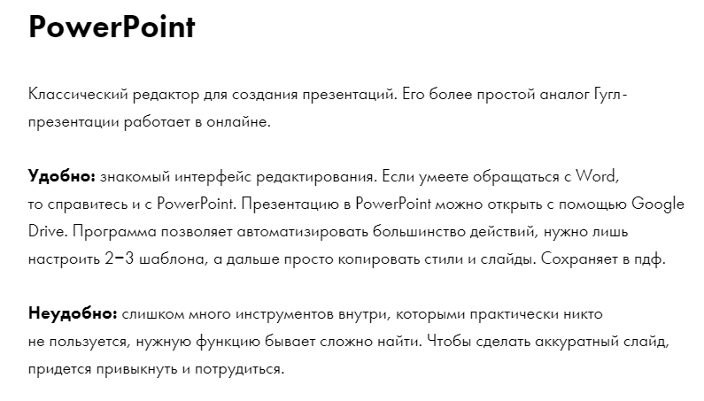
Инструменты для создания эффективной презентации

Slide 28
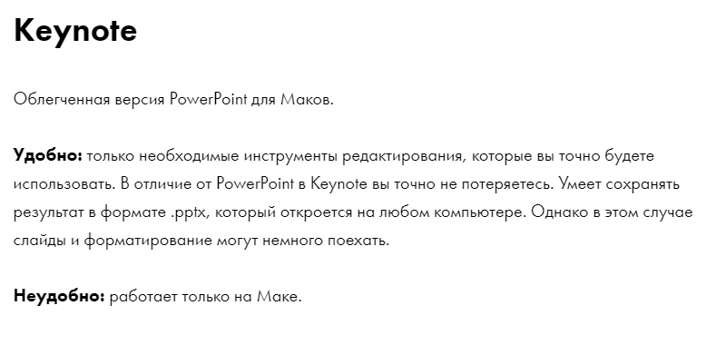
Инструменты для создания эффективной презентации

Slide 29
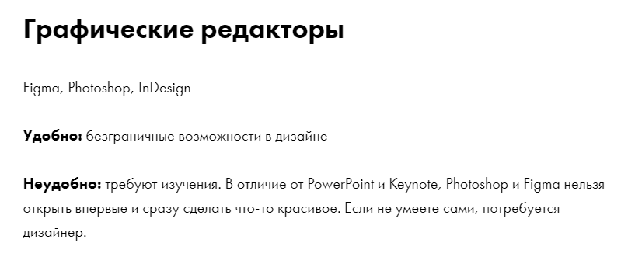
Инструменты для создания эффективной презентации

Slide 30
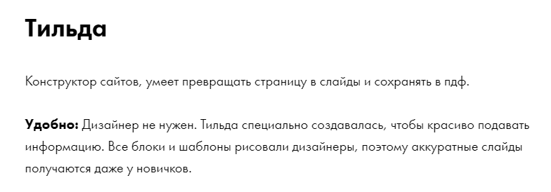
Инструменты для создания эффективной презентации

Slide 31
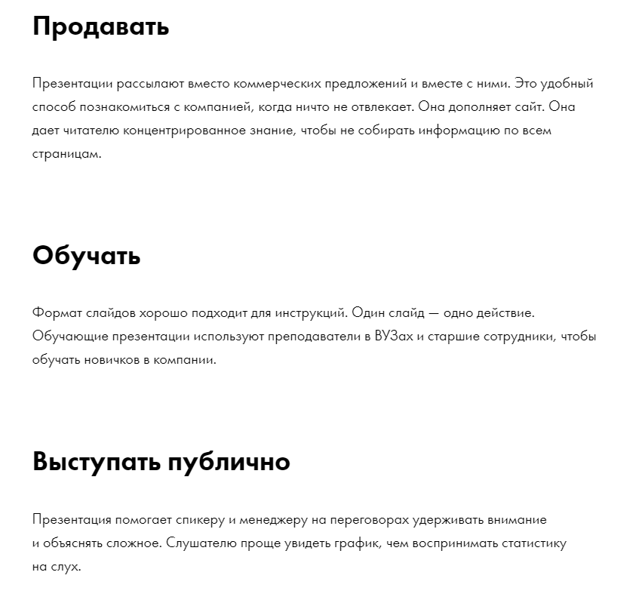
Зачем делать презентации

Slide 32
Если завтра на сцену
Если завтра выступать или сдавать презентацию, а у вас есть только два пустых слайда, еще есть шанс успеть вовремя и хорошо выступить.

